Slide 1
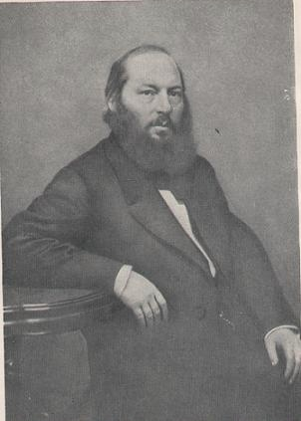
Жизнь и творчество А.Фета
Выполнила учитель начальных классов :
Глоба Л.А.
МБОУ Ново- Лакедемоновская СОШ

Slide 2
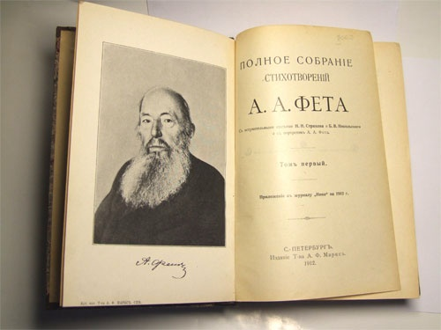
Творчество Фета характеризуется стремлением уйти от повседневной действительности в «светлое царство мечты». Основное содержание его поэзии — любовь и природа. Стихотворения его отличаются тонкостью поэтического настроения и большим художественным мастерством.
Фет — представитель так называемой чистой поэзии. На протяжении всей жизни он спорил с Н. А. Некрасовым — представителем социальной поэзии.
Особенность поэтики Фета — разговор о самом важном ограничивается прозрачным намёком. Самый яркий пример — стихотворение «Шёпот, робкое дыханье…».

Slide 4
В стихотворениях о весне как нельзя более явно прослеживается неразрывная связь между природой и человеком. Практически все стихотворения, которые, казалось бы, написаны о природе, рассказывают и о любовных переживаниях. Фет часто раскрывает душу лирического героя через образы природы, поэтому можно говорить о символизме его стихов.
Афанасий Фет, воспевая красоту природы, показал и красоту душ человеческих. Его стихи, искренние, глубокие, чувственные до сих пор находят отклик в сердцах читателей.

Slide 5
В стихотворениях о весне как нельзя более явно прослеживается неразрывная связь между природой и человеком. Практически все стихотворения, которые, казалось бы, написаны о природе, рассказывают и о любовных переживаниях. Фет часто раскрывает душу лирического героя через образы природы, поэтому можно говорить о символизме его стихов.
Афанасий Фет, воспевая красоту природы, показал и красоту душ человеческих. Его стихи, искренние, глубокие, чувственные до сих пор находят отклик в сердцах читателей.

Slide 6
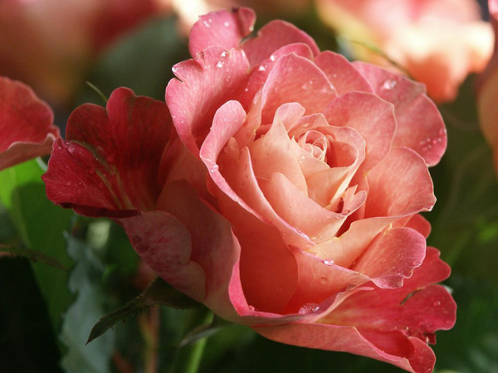
Последние годы жизни.
В 80-е годы Фет создает четыре поэтических сборника «Вечерних огней».
Вторая половина жизни представляет собой чередование практического
и литературного поприща.
В 1886 году Фет избирается членом Петербургской академии наук, а в
1889 году ему
присваивается звание придворного камергера.
21 ноября 1892 года в собственном доме в Москве Фет скончался.
.

